Slide 1
《Python人工智能》
第三章 概率统计基础

Slide 2
目录
1.概率论
2.数理统计
3.参数估计

Slide 3
01
PART
1.概率论

Slide 4
1.1 概率与条件概率
样本空间、样本点、频率、概率的定义
人们把随机试验E的所有可能结果组成的集合称为E的样本空间，记为S。样本空间的元素即E的每个结果称为样本点。
假设在相同条件下，进行了n次试验，在这n次试验中，人们把事件A发生的次数称为事件A发生的频数，A发生的次数与试验次数的比值称为事件A发生的频率。
当试验次数增加时，随机事件A发生的频率趋于一个稳定值，记为p，p就称为该事件发生的概率。记为P(A)=p。

Slide 5
1.1 概率与条件概率
条件概率的定义
条件概率(Conditional Probability)是一种带有附加条件的概率，例如，如果事件A与事件B是相依事件，即事件A的概率随事件B是否发生而变化，记为P(A|B)，表示在事件B发生的条件下，事件A发生的概率，相当于A在B中所占的比例。
【例3-1】一个家庭中有两个小孩，已知至少一个是女孩，问两个都是女孩的概率是多少？（假定生男生女是等可能的）

Slide 6
1.1 概率与条件概率
解：由题意，样本空间为：
S = {(兄, 弟), (兄, 妹), (姐, 弟), (姐, 妹)}
B = {(兄, 妹), (姐, 弟), (姐, 妹)} A = {(姐, 妹)}
由于事件B已经发生，所以这时试验的所有可能只有3种，而事件A包含的基本事件只占其中的一种，所以有：P(A|B) = 1/3，即在已知至少一个是女孩的情况下，两个都是女孩的概率为1/3。
在这个例子中，如果不知道事件B发生，则事件A发生的概率为P(A) = 1/4。这里P(A) ≠ P(A|B)，其原因在于事件B的发生改变了样本空间，使它由原来的S缩减为新的样本空间S_{B} = B。

Slide 7
1.2 随机变量
随机变量（Random Variable）
表示随机试验各种结果的实值单值函数，即能用数学分析方法来研究随机现象。
分为两种基本类型：离散型和连续型
离散型随机变量根据不同的概率分布有伯努利分布、二项分布、几何分布、泊松分布、超几何分布等。
连续型随机变量即在一定区间内变量取值有无限个，或数值无法一一列举出来。连续型随机变量根据不同的概率分布有均匀分布、指数分布、正态分布、伽马分布等。

Slide 8
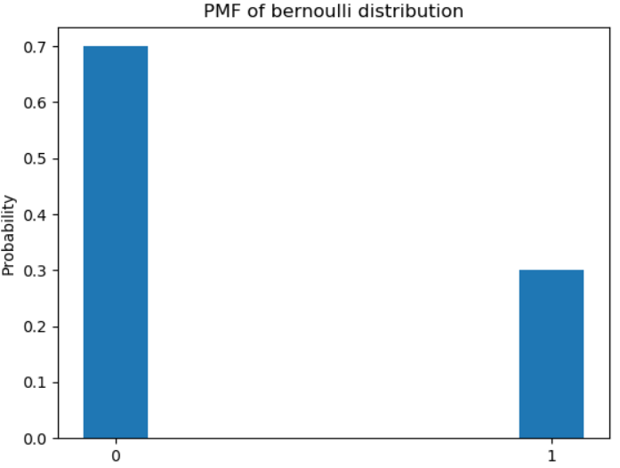
1.3 离散随机变量分布Python实验
伯努利分布(Bernoulli distribution)又称两点分布或0-1分布
# 第3章/bernoulli_pmf.py
import numpy as np
from scipy import stats
import matplotlib.pyplot as plt
def bernoulli_pmf(p=0.0):
ber_dist = stats.bernoulli(p)
x = [0, 1]
x_name = ['0', '1']
pmf = [ber_dist.pmf(x[0]), ber_dist.pmf(x[1])]
plt.bar(x, pmf, width=0.15)
plt.xticks(x, x_name)
plt.ylabel('Probability')
plt.title('PMF of bernoulli distribution')
plt.show()
bernoulli_pmf(p=0.3)

Slide 9
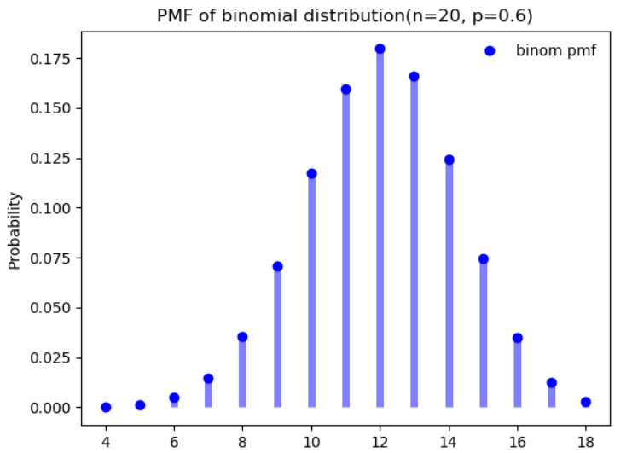
1.3 离散随机变量分布Python实验
二项分布：伯努利分布独立地重复n次。
# 第3章/binom_dis.py
import numpy as np
from scipy import stats
import matplotlib.pyplot as plt
def binom_dis(n=1, p=0.1):
binom_dis = stats.binom(n, p)
x = np.arange(binom_dis.ppf(0.0001), binom_dis.ppf(0.9999))
print(x) # [ 0. 1. 2. 3. 4.]
fig, ax = plt.subplots(1, 1)
ax.plot(x, binom_dis.pmf(x), 'bo', label='binom pmf')
ax.vlines(x, 0, binom_dis.pmf(x), colors='b', lw=5, alpha=0.5)
ax.legend(loc='best', frameon=False)
plt.ylabel('Probability')
plt.title('PMF of binomial distribution(n={}, p={})'.format(n, p))
plt.show()
binom_dis(n=20, p=0.6)

Slide 10
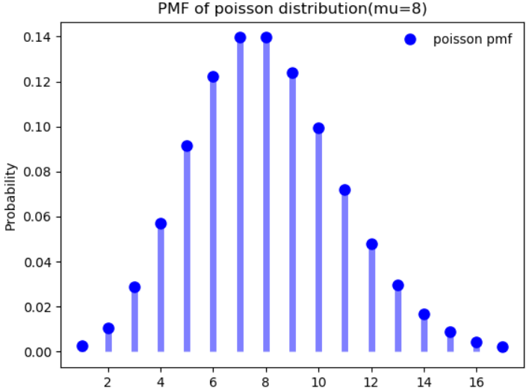
1.3 离散随机变量分布Python实验
泊松分布：如果某事件以固定强度λ随机且独立地出现，该事件在单位时间内出现的次数（个数）可以看成是服从泊松分布。
# 第3章/poisson_pmf.py
import numpy as np
from scipy import stats
import matplotlib.pyplot as plt
def poisson_pmf(mu=3):
poisson_dis = stats.poisson(mu)
x = np.arange(poisson_dis.ppf(0.001), poisson_dis.ppf(0.999))
print(x)
fig, ax = plt.subplots(1, 1)
ax.plot(x, poisson_dis.pmf(x), 'bo', ms=8, label='poisson pmf')
ax.vlines(x, 0, poisson_dis.pmf(x), colors='b', lw=5, alpha=0.5)
ax.legend(loc='best', frameon=False)
plt.ylabel('Probability')
plt.title('PMF of poisson distribution(mu={})'.format(mu))
plt.show()
poisson_pmf(mu=8)

Slide 11
1.4 连续随机变量分布Python实验
均匀分布
均匀分布是最简单的连续型概率分布，因为其概率密度是一个常数，不随随机变量X取值的变化而变化。如果连续型随机变量 X 具有如下的概率密度函数，则称X 服从 [a,b] 上的均匀分布，记作 X∼U(a,b) 或 X∼Unif(a,b)。

Slide 12
1.4 连续随机变量分布Python实验
# 第3章/uniform_dis.py
import numpy as np
from scipy import stats
import matplotlib.pyplot as plt
def uniform_distribution(loc=0, scale=1):
uniform_dis = stats.uniform(loc=loc, scale=scale)
x = np.linspace(uniform_dis.ppf(0.01),
uniform_dis.ppf(0.99), 100)
fig, ax = plt.subplots(1, 1)
# 直接传入参数
ax.plot(x, stats.uniform.pdf(x, loc=2, scale=4), 'r-',
lw=5, alpha=0.6, label='uniform pdf')
# 从冻结的均匀分布取值
ax.plot(x, uniform_dis.pdf(x), 'k-',
lw=2, label='frozen pdf')
# 计算ppf分别等于0.001, 0.5, 0.999时的x值
vals = uniform_dis.ppf([0.001, 0.5, 0.999])
print(vals) # [ 2.004 4. 5.996]
# 检测cdf 和 ppf的精确度
print(np.allclose([0.001, 0.5, 0.999], uniform_dis.cdf(vals))) # 结果为Ture
r = uniform_dis.rvs(size=10000)
ax.hist(r, normed=True, histtype='stepfilled', alpha=0.2)
plt.ylabel('Probability')
plt.title(r'PDF of Unif({}, {})'.format(loc, loc+scale))
ax.legend(loc='best', frameon=False)
plt.show()
uniform_distribution(loc=2, scale=4)

Slide 13
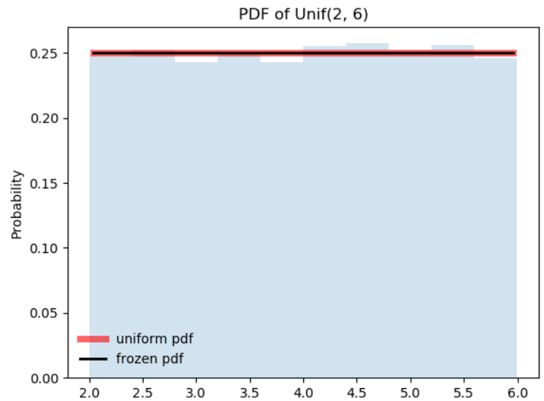
1.4 连续随机变量分布Python实验
均匀分布

Slide 14
1.4 连续随机变量分布Python实验
指数分布
如果一个随机变量X的概率密度函数满足以下形式，就称X为服从参数λ的指数分布(Exponential Distribution)，记做X∼E(λ) 或 X∼Exp(λ)。指数分布只有一个参数λ，且λ>0。
（3-2）
指数分布的一个显著的特点是其具有无记忆性。

Slide 15
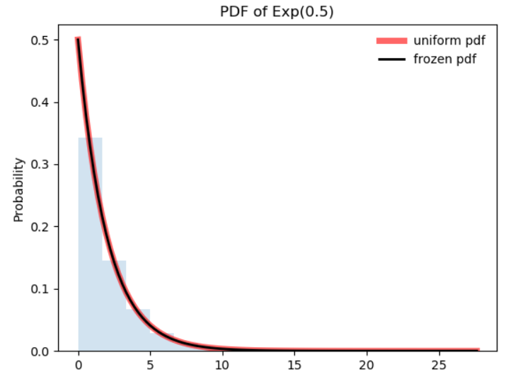
1.4 连续随机变量分布Python实验
# 第3章/exponential_dis.py
import numpy as np
from scipy import stats
import matplotlib.pyplot as plt
def exponential_dis(loc=0, scale=1.0):
"""
指数分布，exponential continuous random variable
按照定义，指数分布只有一个参数lambda，这里的scale = 1/lambda
:param loc: 定义域的左端点，相当于将整体分布沿x轴平移loc
:param scale: lambda的倒数，loc + scale表示该分布的均值，scale^2表示该分布的方差
:return:
"""
exp_dis = stats.expon(loc=loc, scale=scale)
x = np.linspace(exp_dis.ppf(0.000001),
exp_dis.ppf(0.999999), 100)
fig, ax = plt.subplots(1, 1)

Slide 16
1.4 连续随机变量分布Python实验
# 直接传入参数
ax.plot(x, stats.expon.pdf(x, loc=loc, scale=scale), 'r-',lw=5, alpha=0.6, label='uniform pdf')
# 从冻结的均匀分布取值
ax.plot(x, exp_dis.pdf(x), 'k-',
lw=2, label='frozen pdf')
# 计算ppf分别等于0.001, 0.5, 0.999时的x值
vals = exp_dis.ppf([0.001, 0.5, 0.999])
print(vals) # [ 2.004 4. 5.996]
# 检测cdf 和 ppf的精确度
print(np.allclose([0.001, 0.5, 0.999], exp_dis.cdf(vals)))
r = exp_dis.rvs(size=10000)
ax.hist(r, normed=True, histtype='stepfilled', alpha=0.2)
plt.ylabel('Probability')
plt.title(r'PDF of Exp(0.5)')
ax.legend(loc='best', frameon=False)
plt.show()
exponential_dis(loc=0, scale=2)

Slide 17
1.4 连续随机变量分布Python实验
正态分布
若随机变量X服从一个数学期望为μ、方差为σ2的正态分布，记为N(μ, σ2)。其概率密度函数为正态分布的期望值μ决定了其位置，其标准差σ决定了分布的幅度。当μ=0,σ=1时的正态分布是标准正态分布。其概率密度函数为：

Slide 18
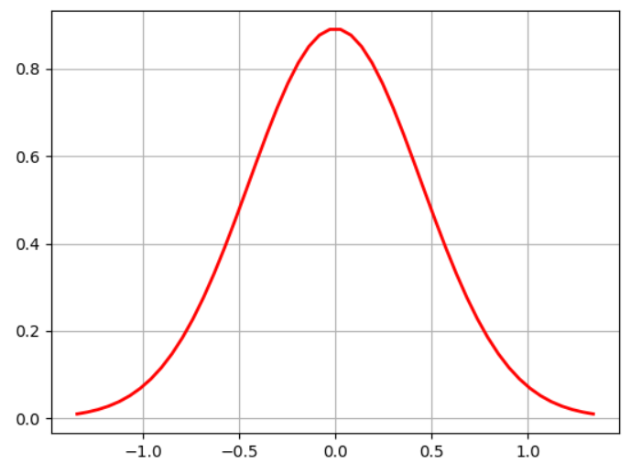
1.4 连续随机变量分布Python实验
# 第3章/normal_dis.py
# 绘制正态分布概率密度函数
import numpy as np
import matplotlib.pyplot as plt
import math
u = 0 # 均值μ
u01 = -2
sig = math.sqrt(0.2) # 标准差δ
x = np.linspace(u - 3 * sig, u + 3 * sig, 50)
y_sig = np.exp(-(x - u) ** 2 / (2 * sig ** 2)) / (math.sqrt(2 * math.pi) * sig)
print(x)
print("=" * 20)
print(y_sig)
plt.plot(x, y_sig, "r-", linewidth=2)
plt.grid(True)
plt.show()

Slide 19
02
PART
2.数理统计

Slide 20
2.1 总体和样本
总体：研究对象的全体。
样本：从总体X中随机抽取一部分个体 ,称 为取自的容量为n的样本。
样本作为随机变量有一定的概率分布，这个概率分布称为样本分布。显然，样本分布取决于总体的性质和样本的性质。

Slide 21
2.2 统计量与抽样分布
统计量
样本均值 样本方差
样本标准差
样本阶（原点）矩
样本阶中心矩

Slide 22
2.2 统计量与抽样分布
三大抽样分布
1.卡方（ ）分布
设 是来自总体N(0,1)的样本，则统计量 所服从的分布称为自由度为n的 分布（ -distribution），记为 。 分布的概率密度函数为：

Slide 23
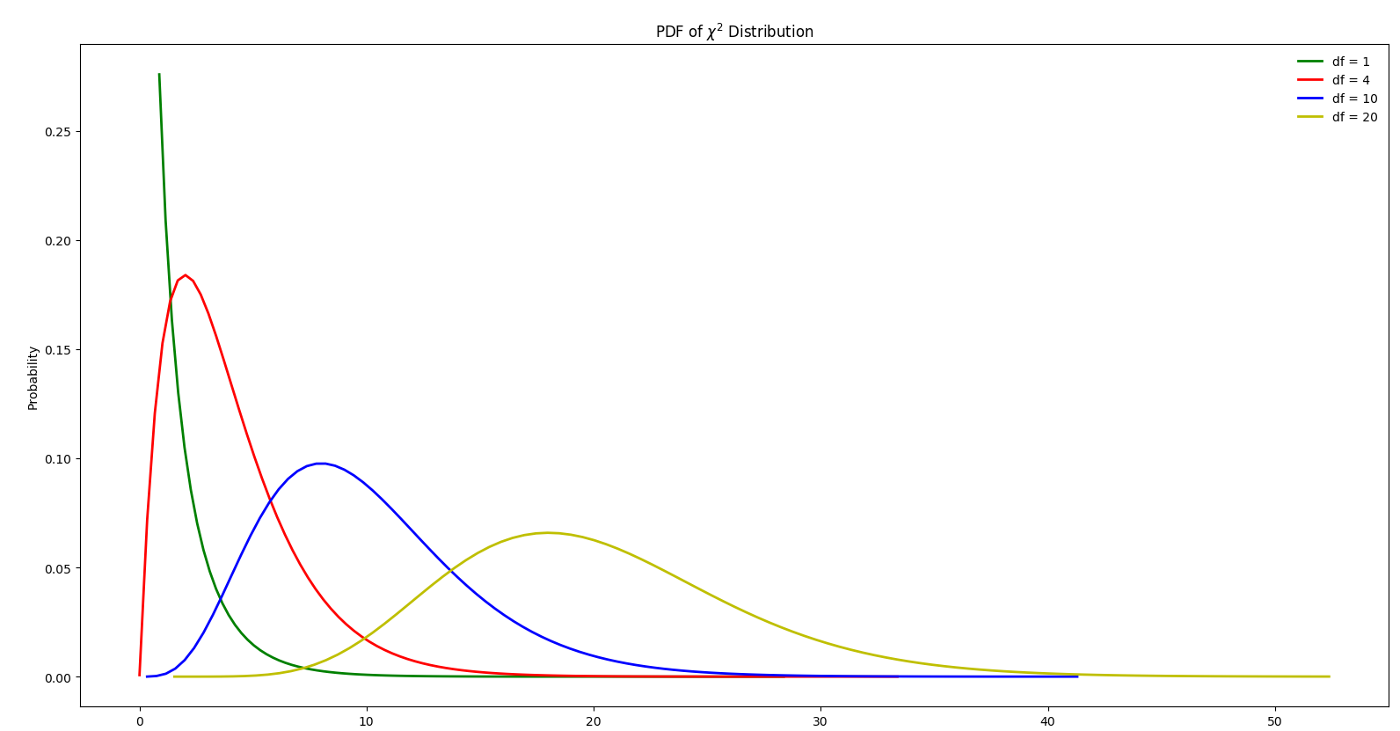
2.2 统计量与抽样分布
# 第3章/binom_dis.py
import numpy as np
from scipy import stats
import matplotlib.pyplot as plt
def diff_chi2_dis():
"""
不同参数下的卡方分布
:return:
"""
# chi2_dis_0_5 = stats.chi2(df=0.5)
chi2_dis_1 = stats.chi2(df=1)
chi2_dis_4 = stats.chi2(df=4)
chi2_dis_10 = stats.chi2(df=10)
chi2_dis_20 = stats.chi2(df=20)
# x1 = np.linspace(chi2_dis_0_5.ppf(0.01), chi2_dis_0_5.ppf(0.99), 100)

Slide 24
2.2 统计量与抽样分布
x2 = np.linspace(chi2_dis_1.ppf(0.65), chi2_dis_1.ppf(0.9999999), 100)
x3 = np.linspace(chi2_dis_4.ppf(0.000001), chi2_dis_4.ppf(0.999999), 100)
x4 = np.linspace(chi2_dis_10.ppf(0.000001), chi2_dis_10.ppf(0.99999), 100)
x5 = np.linspace(chi2_dis_20.ppf(0.00000001), chi2_dis_20.ppf(0.9999), 100)
fig, ax = plt.subplots(1, 1)
# ax.plot(x1, chi2_dis_0_5.pdf(x1), 'b-', lw=2, label=r'df = 0.5')
ax.plot(x2, chi2_dis_1.pdf(x2), 'g-', lw=2, label='df = 1')
ax.plot(x3, chi2_dis_4.pdf(x3), 'r-', lw=2, label='df = 4')
ax.plot(x4, chi2_dis_10.pdf(x4), 'b-', lw=2, label='df = 10')
ax.plot(x5, chi2_dis_20.pdf(x5), 'y-', lw=2, label='df = 20')
plt.ylabel('Probability')
plt.title(r'PDF of $\chi^2$ Distribution')
ax.legend(loc='best', frameon=False)
plt.show()
diff_chi2_dis()

Slide 25
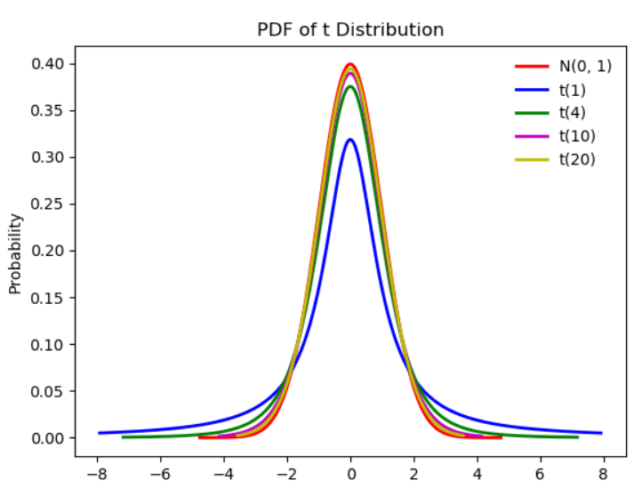
2.2 统计量与抽样分布
2. t分布
设 ，并且X，Y独立，则称随机变量 服从自由度为n的t分布（t-distribution），记为 。

Slide 26
2.2 统计量与抽样分布
# 第3章/binom_dis.py
import numpy as np
from scipy import stats
import matplotlib.pyplot as plt
def diff_t_dis():
"""
不同参数下的t分布
:return:
"""
norm_dis = stats.norm()
t_dis_1 = stats.t(df=1)
t_dis_4 = stats.t(df=4)
t_dis_10 = stats.t(df=10)
t_dis_20 = stats.t(df=20)
x1 = np.linspace(norm_dis.ppf(0.000001), norm_dis.ppf(0.999999), 1000)
x2 = np.linspace(t_dis_1.ppf(0.04), t_dis_1.ppf(0.96), 1000)

Slide 27
2.2 统计量与抽样分布
x3 = np.linspace(t_dis_4.ppf(0.001), t_dis_4.ppf(0.999), 1000)
x4 = np.linspace(t_dis_10.ppf(0.001), t_dis_10.ppf(0.999), 1000)
x5 = np.linspace(t_dis_20.ppf(0.001), t_dis_20.ppf(0.999), 1000)
fig, ax = plt.subplots(1, 1)
ax.plot(x1, norm_dis.pdf(x1), 'r-', lw=2, label=r'N(0, 1)')
ax.plot(x2, t_dis_1.pdf(x2), 'b-', lw=2, label='t(1)')
ax.plot(x3, t_dis_4.pdf(x3), 'g-', lw=2, label='t(4)')
ax.plot(x4, t_dis_10.pdf(x4), 'm-', lw=2, label='t(10)')
ax.plot(x5, t_dis_20.pdf(x5), 'y-', lw=2, label='t(20)')
plt.ylabel('Probability')
plt.title(r'PDF of t Distribution')
ax.legend(loc='best', frameon=False)
plt.show()
diff_t_dis()

Slide 28
2.2 统计量与抽样分布
F分布：设U~ ，V~ ，且U，V独立，则称随机变
量 服从自由度为（n1，n2）的F分布
（F-distribution），记： , 分布的概率密度为:

Slide 29
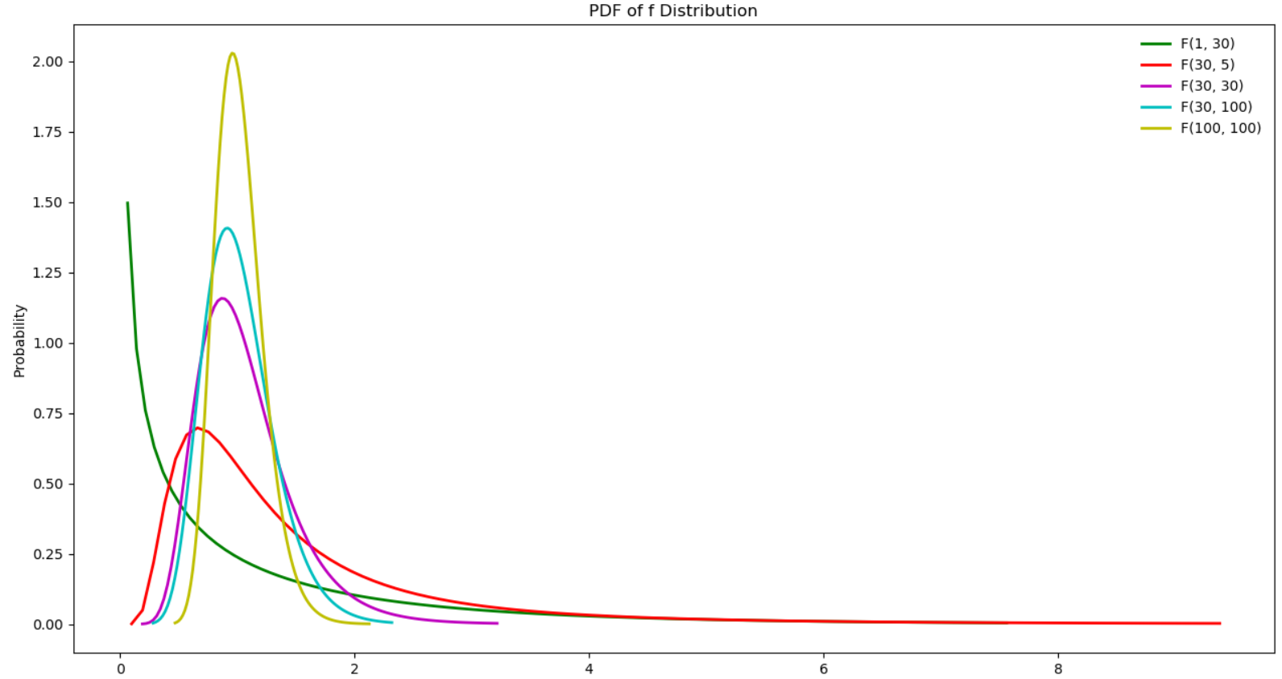
2.2 统计量与抽样分布
# 第3章/binom_dis.py
import numpy as np
from scipy import stats
import matplotlib.pyplot as plt
def diff_f_dis():
"""
不同参数下的F分布
:return:
"""
# f_dis_0_5 = stats.f(dfn=10, dfd=1)
f_dis_1_30 = stats.f(dfn=1, dfd=30)
f_dis_30_5 = stats.f(dfn=30, dfd=5)
f_dis_30_30 = stats.f(dfn=30, dfd=30)
f_dis_30_100 = stats.f(dfn=30, dfd=100)
f_dis_100_100 = stats.f(dfn=100, dfd=100)
# x1 = np.linspace(f_dis_0_5.ppf(0.01), f_dis_0_5.ppf(0.99), 100)
x2 = np.linspace(f_dis_1_30.ppf(0.2), f_dis_1_30.ppf(0.99), 100)

Slide 30
2.2 统计量与抽样分布
x3 = np.linspace(f_dis_30_5.ppf(0.00001), f_dis_30_5.ppf(0.99), 100)
x4 = np.linspace(f_dis_30_30.ppf(0.00001), f_dis_30_30.ppf(0.999), 100)
x6 = np.linspace(f_dis_30_100.ppf(0.0001), f_dis_30_100.ppf(0.999), 100)
x5 = np.linspace(f_dis_100_100.ppf(0.0001), f_dis_100_100.ppf(0.9999), 100)
fig, ax = plt.subplots(1, 1, figsize=(20, 10))
# ax.plot(x1, f_dis_0_5.pdf(x1), 'b-', lw=2, label=r'F(0.5, 0.5)')
ax.plot(x2, f_dis_1_30.pdf(x2), 'g-', lw=2, label='F(1, 30)')
ax.plot(x3, f_dis_30_5.pdf(x3), 'r-', lw=2, label='F(30, 5)')
ax.plot(x4, f_dis_30_30.pdf(x4), 'm-', lw=2, label='F(30, 30)')
ax.plot(x6, f_dis_30_100.pdf(x6), 'c-', lw=2, label='F(30, 100)')
ax.plot(x5, f_dis_100_100.pdf(x5), 'y-', lw=2, label='F(100, 100)')
plt.ylabel('Probability')
plt.title(r'PDF of f Distribution')
ax.legend(loc='best', frameon=False)
plt.savefig('f_diff_pdf.png', dip=500)
plt.show()
diff_f_dis()

Slide 31
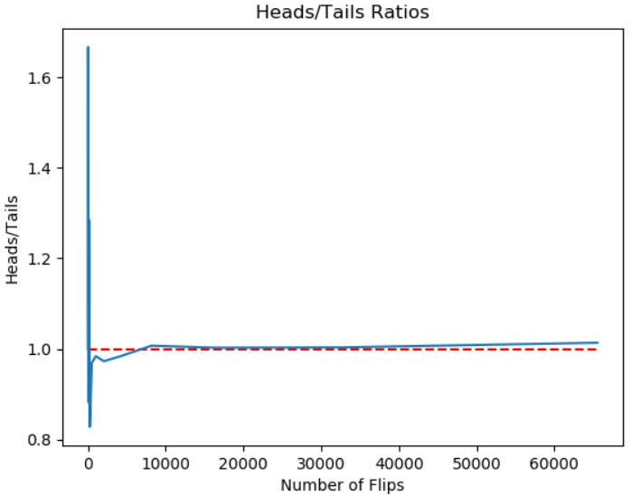
2.3 大数定律与中心极限定理
大数定律
# 第3章/binom_dis.py
import random
import matplotlib.pyplot as plt
def flip_plot(minExp, maxExp):
"""
Assumes minExp and maxExp positive integers; minExp < maxExp
Plots results of 2**minExp to 2**maxExp coin flips
"""
# 两个参数的含义，抛硬币的次数为2的minExp次方到2的maxExp次方，也就是一共做了(2**maxExp - 2**minExp)批次实验，每批次重复抛硬币2**n次
ratios = []
xAxis = []
for exp in range(minExp, maxExp + 1):
xAxis.append(2**exp)

Slide 32
2.3 大数定律与中心极限定理
for numFlips in xAxis:
numHeads = 0 # 初始化，硬币正面朝上的计数为0
for n in range(numFlips):
if random.random() < 0.5: # random.random()从[0, 1)随机的取出一个数
numHeads += 1 # 当随机取出的数小于0.5时，正面朝上的计数加1
numTails = numFlips - numHeads # 得到本次试验中反面朝上的次数
ratios.append(numHeads/float(numTails)) #正反面计数的比值
plt.title('Heads/Tails Ratios')
plt.xlabel('Number of Flips')
plt.ylabel('Heads/Tails')
plt.plot(xAxis, ratios)
plt.hlines(1, 0, xAxis[-1], linestyles='dashed', colors='r')
plt.show()
flip_plot(4, 16)

Slide 33
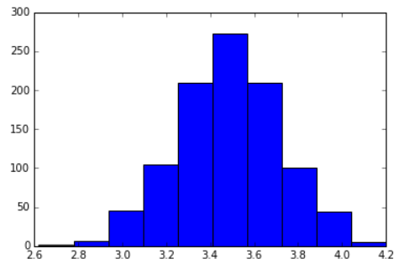
2.2 统计量与抽样分布
中心极限定理
假设我们现在观测一个人掷骰子。这个骰子是公平的，也就是说掷出1~6的概率都是相同的：1/6。他掷了一万次，用Python来模拟投掷过程，代码如下：
# 第3章/central_limit.py
import numpy as np
random_data = np.random.randint(1, 7, 10000)
print random_data.mean() # 打印平均值
print random_data.std() # 打印标准差

Slide 34
03
PART
3.参数估计

Slide 35
3.1 点估计
所谓点估计是指把总体的未知参数估计为某个确定的值或在某个确定的点上，故点估计又称为定值估计.
设总体X的分布函数为F（x，θ），θ是未知参数，X₁，X₂，…，X_{n}是X的一样本，样本值为x₁，x₂，…，x_{n}，构造一个统计量（X₁，X₂，…，X_{n}），用它的观察值
（x₁，x₂，…，x_{n}）作为θ的估计值，这种问题称为点估计问题.习惯上称随机变量（X₁，X₂，…，X_{n}）为θ的估计量,称（x₁，x₂，…，x_{n}）为的估计值.

Slide 36
1.矩估计法
矩估计法的一般作法：设总体X~F（X；θ₁,θ₂，…，θ_{l}）其中θ₁,θ₂,…,θ_{l}均未知.
（1） 如果总体X的k阶矩μ_{k}=E(X^{k}) (1≤k≤l)均存在，则
μ_{k}=μ_{k}(θ₁,θ₂,…,θ_{l})，（1≤k≤l）.
(2) 令
其中A_{k}（1≤k≤l）为样本k阶矩.
求出方程组的解 我们称 为参数θ_{k}(1≤k≤l)的矩估计量, 为参数θ_{k}的矩估计值.
用样本矩作为相应总体矩的估计量。

Slide 37
2.极大似然估计法
（1） 似然函数
（a） 离散型总体
设总体X为离散型，P{X=x}=p(x,θ)，其中θ为待估计的未知参数，假定x₁，x₂，…，x_{n}为样本X₁，X₂，…，X_{n}的一组观测值.
P{X₁=x₁，X₂=x₂，…，X_{n}=x_{n}}=P{X₁=x₁}P{X₂=x₂}…P{X_{n}=x_{n}}
=p(x₁,θ)p(x₂,θ)…p(x_{n}，θ)
=
将 看作是参数θ的函数，记为L(θ)，即
L(θ)= （3.1）
用样本矩作为相应总体矩的估计量。

Slide 38
2.极大似然估计法
（b） 连续型总体
设总体X为连续型，已知其分布密度函数为f（x，θ），θ为待估计的未知参数，则样本（X₁，X₂，…，X_{n}）的联合密度为：
f（x₁，θ）f（x₂，θ）…f（x_{n}，θ）= .
将它也看作是关于参数θ的函数，记为L（θ），即
L（θ）= .
不管是离散型总体，还是连续型总体，只要知道它的概率分布或密度函数，我们总可以得到一个关于参数θ的函数L（θ），称L（θ）为似然函数.

Slide 39
2.极大似然估计法
如果随机抽样得到的样本观测值为x₁，x₂，…，x_{n}，则我们应当这样来选取未知参数θ的值，使得出现该样本值的可能性最大，即使得似然函数L(θ)取最大值，从而求参数θ的极大似然估计的问题，就转化为求似然函数L（θ）的极值点的问题.
L（θ）与ln L（θ）在θ的同一点处取得极大值.

Slide 40
3.2 评价估计量的标准
1.无偏性
若估计量（X1，X2，…，Xn）的数学期望等于未知参数θ，即：
（3.6）
则称 为θ的无偏估计量（Non-deviation estimator）.

Slide 41
3.2 评价估计量的标准
2.有效性
设 和 都是未知参数θ的无偏估计，若对任意的参数θ，有：
D（ ）≤D（ ）， （3.7）
则称 比 有效.

Slide 42
3.2 评价估计量的标准
3.一致性
我们希望n越大时，n对θ的估计应该越精确。如果n依概率收敛于θ，即 ε＞0，有：
（3.8）
则称 是θ的一致估计量（Uniform estimator）.

Slide 43
3.3区间估计
1.区间估计的概念
设 （X₁，X₂,…,X_{n}）及 (X₁,X₂,…,X_{n})是两个统计量，如果对于给定的概率1-α（0<α<1），有：
P{ ＜θ＜ }=1-α （3.9）
则称随机区间（ ， ）为参数θ的置信区间（Confidence interval）， 称为置信下限， 称为置信上限，1-α叫置信概率或置信度(Confidence level).

Slide 44
3.3 正态总体参数的区间估计
（1） 对μ的估计
分两种情况进行讨论。如果σ2已知，则μ的置信区间
为 ，置信概率为1-α。
如果σ2未知，不能使用（3.7）式作为置信区间，因为（3.7）式中区间的端点与σ有关，考虑到S2= 是σ2的无偏估计，将 中的σ换成S得：
T= ~t（n-1）

Slide 45
3.3 正态总体参数的区间估计
对于给定的α，查附录中t分布表4可得上分位点tσ/2（n-1），使得：
=1-α，
即
=1-α.
所以μ的置信概率为1-α的置信区间为

Slide 46
3.3 正态总体参数的区间估计
由于 ，S0= ，所以μ的置信区间也可写成：

Slide 47
课后思考题
1.什么概率与条件概率？
2.简述大数定律与中心极限定理？
3.统计学中三大抽样分布与正态分布之间的关系？
4.简述评价估计量好坏的标准？
5.简述样本量与置信水平、总体方差、估计误差之间的关系？
6.什么是假设检验中的显著性水平？统计显著是什么意思？

Slide 48


谢谢聆听！

